Slide 1
RUST改写3FS文件系统中的FUSE模块
Valor-Go小组
吕祖灿 梁修宁 杨奕麟 任壮壮 王淇辉

Slide 2
目录
项目简介
项目背景
研究实现
部署结构
研究结果
总结与展望

Slide 3
项目简介

Slide 4
文件系统是数据存储的核心基础。
现有 3FS 系统在性能、安全性和可维护性上面临挑战，尤其是其 FUSE 模块在处理高并发请求时效率不足，且传统实现方式存在内存安全隐患。
本项目旨在​​利用 Rust 语言的内存安全特性和零成本抽象能力，对 3FS 文件系统进行系统性重构，并重点升级其 FUSE 模块​​。
我们将设计并实现融合高效 I/O、零拷贝传输等技术的现代化 FUSE 架构，显著降低上下文切换开销，提升系统吞吐量和响应速度。
同时，Rust 的强类型和所有权机制将从源码层面保障系统稳定性与安全性。
本项目预期通过实验性构建一个优化版本的 3FS，旨在​​尝试​​提升关键基础设施中 FUSE 模块的性能与可靠性，​​同时探索​​系统软件如何通过安全现代技术（如 Rust）进行改造的​​可行路径​​，以期对基础软件生态的发展 ​提供有价值的实践参考​​

Slide 5
项目背景:3FS与RUST

Slide 6
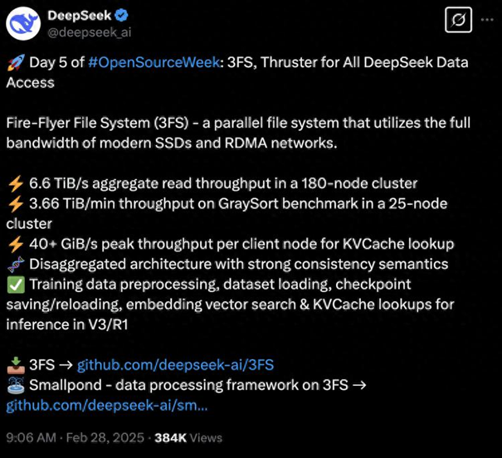
3FS文件系统
近日大火的DeepSeek在其开源周的收官之日开源了其AI大模型训练依赖的文件系统，即3FS，也称作萤火超算文件系统。
它是一种高性能分布式文件系统，旨在应对 AI 训练和推理工作负载的挑战。它利用现代 SSD 和 RDMA 网络提供共享存储层，从而简化分布式应用程序的开发。
6.6TiB/s 3.66TiB/s : 快速
Training&KVCache : 与AI训练场景强相关，且强适配

Slide 7
Why 3FS
当大模型训练所需的计算能力大幅提高，那么关于文件的数据I/O速度就成为了训练速度的一大障碍
换言之当下的文件系统难以满足大模型训练场景的极高速度需求，那么能否在这种场景下设计一个更加强大的文件系统
3FS Features
1.并行分布式架构
2.实现无缓存Direct I/O
3.使用链式复制CRAQ，强一致性保证分布式结构下训练数据高准确性的要求
4.KVCache——大模型推理，并发随机I/O——数据加载
5.FUSE & USRBIO 共同使用，双端保证易用与高效
Training Requirements
1.极高的I/O速度
2.随机读取文件
3.读写的正确一致性
4.AI负载工作优化
5.接口使用

Slide 8
3FS中的安全漏洞—C语言的问题
缓冲区溢出（Buffer Overflow）
空指针解引用（Null Pointer Dereference）
内存泄漏（Memory Leaks）
….

Slide 9
为什么要选择Rust改写
Rust改写FUSE的主要优势：内存安全、性能优化
Rust通过其独特的借用检查器和所有权系统，确保在编译时消除内存安全问题。这使得使用Rust改写FUSE可以从根本上减少内存错误的风险，提高文件系统的稳定性和可靠性。
Rust的零成本抽象和现代编译器优化使得其生成的机器码与C语言相当，甚至在某些情况下更高效。Rust的并发模型和轻量级线程（threads）可以更高效地处理I/O操作，减少系统调用的开销，从而提高文件系统的整体性能
Rust的一些库可以实现高性能IO,如flatbuffers，tokio-uring，可以提高文件系统的性能

Slide 10
研究实现：FUSE的改写

Slide 11
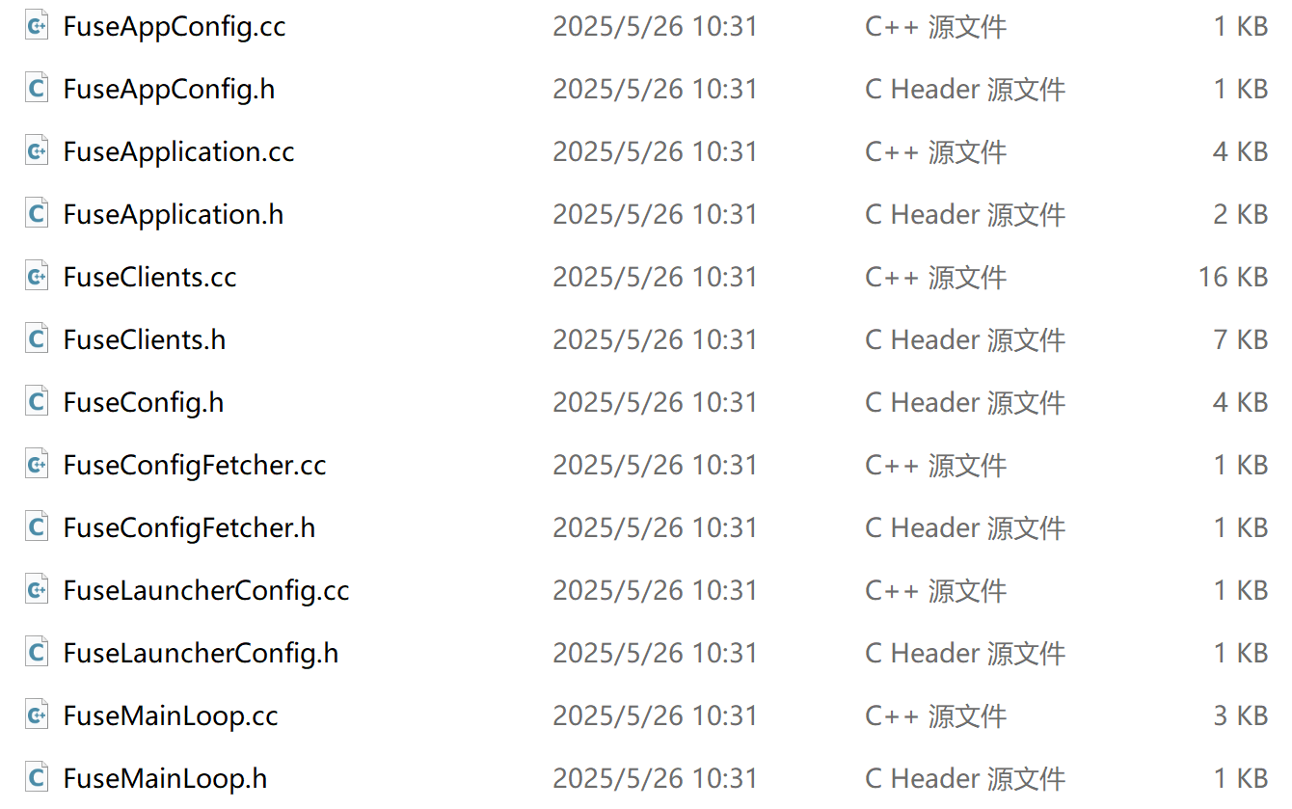
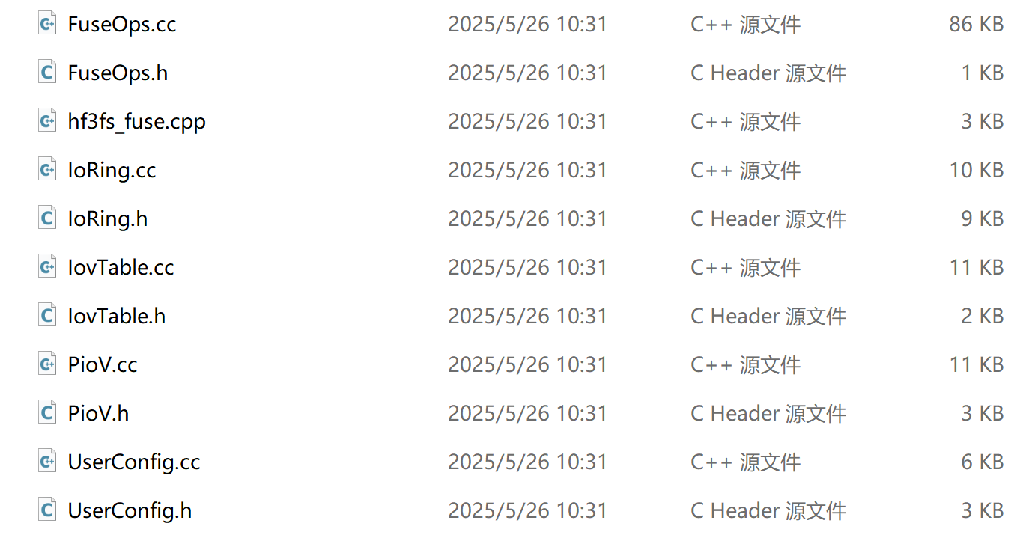
改写的具体内容 共11个Fuse子模块

Slide 12
迁移与重构的主要模块
FUSE 操作层（FuseOps）：负责注册 FUSE 回调、处理请求、管理全局状态。
2. IO 环（IoRing）：负责 IO 环队列、信号量、并发处理等。
3.配置与用户管理（UserConfig, FuseConfig）：负责配置项的管理、用户隔离、权限校验等。
4.分布式 IO（PioV, IovTable）：负责分布式 IO、chunk 管理、批量读写等。
5. FuseClients - 核心客户端管理：管理所有 FUSE 客户端、IO 环、配置等全局状态
6.FuseMainLoop - 主循环入口
7. FuseConfigFetcher - 配置获取器
8. hf3fs_fuse - 应用入口：支持两种模式：应用模式和库模式

Slide 13
9. FuseApplication - 应用框架：继承自 ApplicationBase
10.FuseAppConfig - 应用配置
11. FuseLauncherConfig - 启动器配置
12. ffi.rs - 外部接口
新增: Rust 特有的 FFI 层，提供 C 接口供 C++ 代码调用
功能：导出所有主要函数为 C 接口 处理字符串转换和内存管理 提供错误码映射
13. lib.rs - 模块组织
新增: Rust 的模块入口，组织所有子模块
功能：声明所有子模块 重新导出主要类型和函数 提供统一的 API 接口

Slide 14
改写历程（对于单个文件）：
1. 编写测试用的main_test函数，运行测试单个文件的功能正确性
2. 对单个文件的内部功能拆分和逐一改写：逐个改写C++中的方法为Rust函数，再将声明加入ffi中。
3. 保留 C++ 头文件和部分实现，作为 glue 层，确保外部模块在调用被改写的方法时不改变调用名称、参数等，保证兼容性。

Slide 15
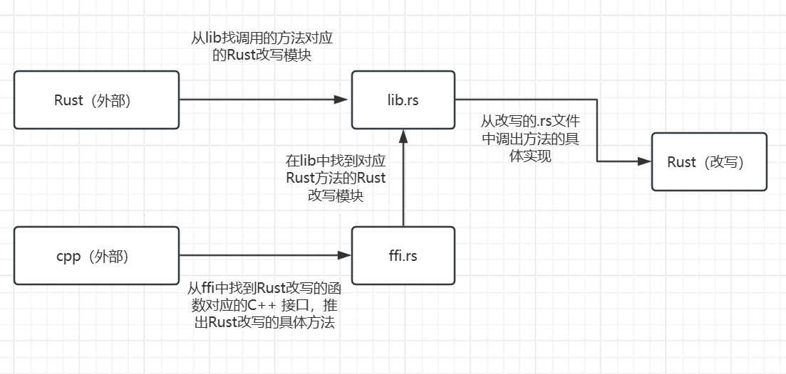
FUSE模块外部调用FUSE模块内部的流程

Slide 16
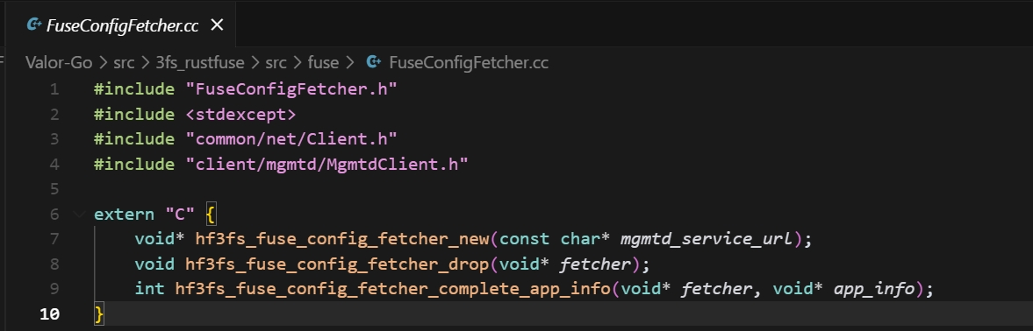
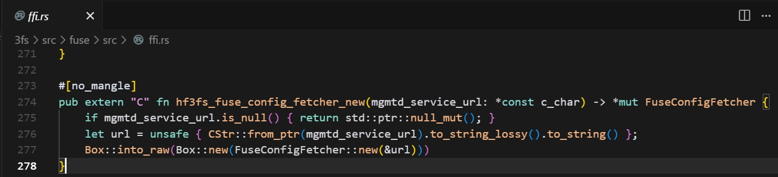
外部调用内部模块示例

Slide 17
部署结构

Slide 18
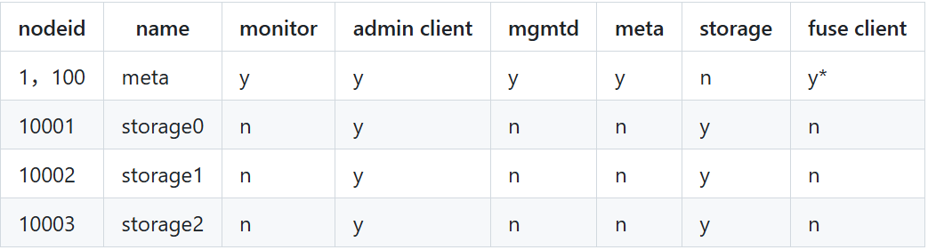
部署平台：阿里云服务器
在本测试中，使用1个meta节点，3个storage节点进行配置，其中mgmtd和Fuse client也部署在meta节点上

Slide 19
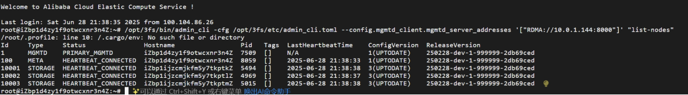
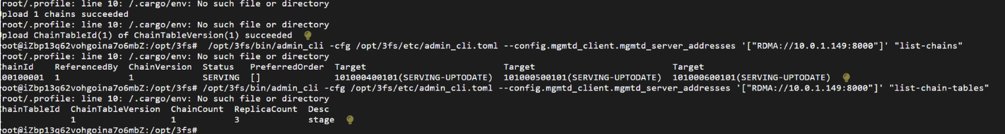
节点信息：一个meta（同时也是mgmtd和fuse client）:使用ecs.g8i.4xlarge机型（16核，内存64GB）
三个storage：使用ecs.i4.4xlarge机型（16核，内存128GB，本地存储1*3839GB）
链信息(CRAQ链):一条链，连接四个节点

Slide 21
研究结果

Slide 22
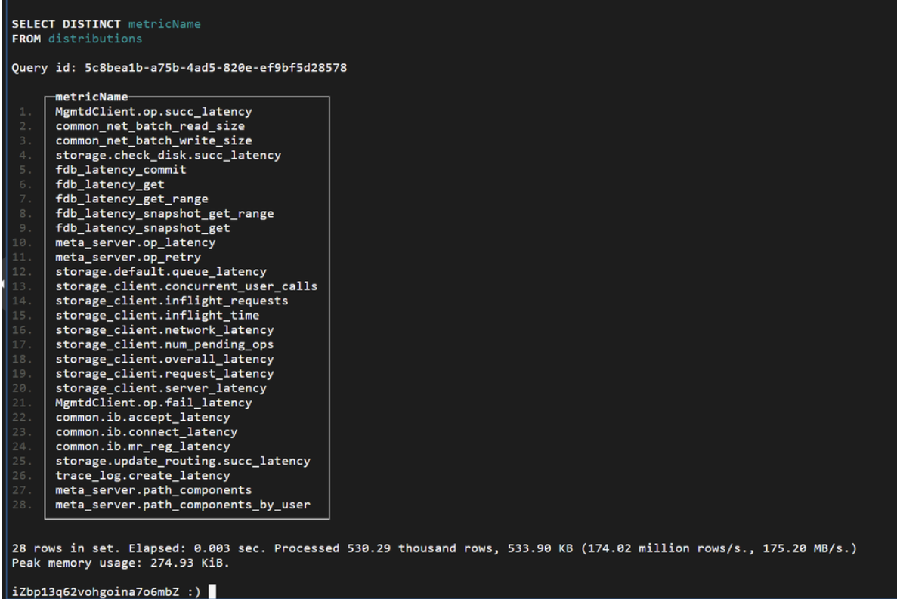
注：ClickHouse是一个用于在线分析处理查询（OLAP）的列式数据库管理系统（DBMS）
运行clickhouse：最高传吞吐量大约170MB/s，受限于机器性能和数量问题没能达到3fs性能最大值

Slide 23
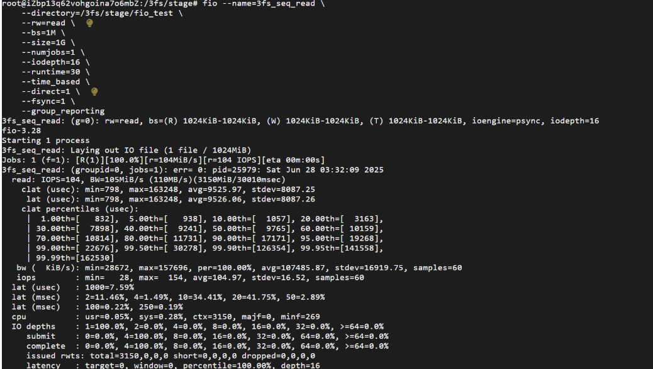
fio测试:因为机器性能问题只能进行一个进程的测试，无法测试并发

Slide 24
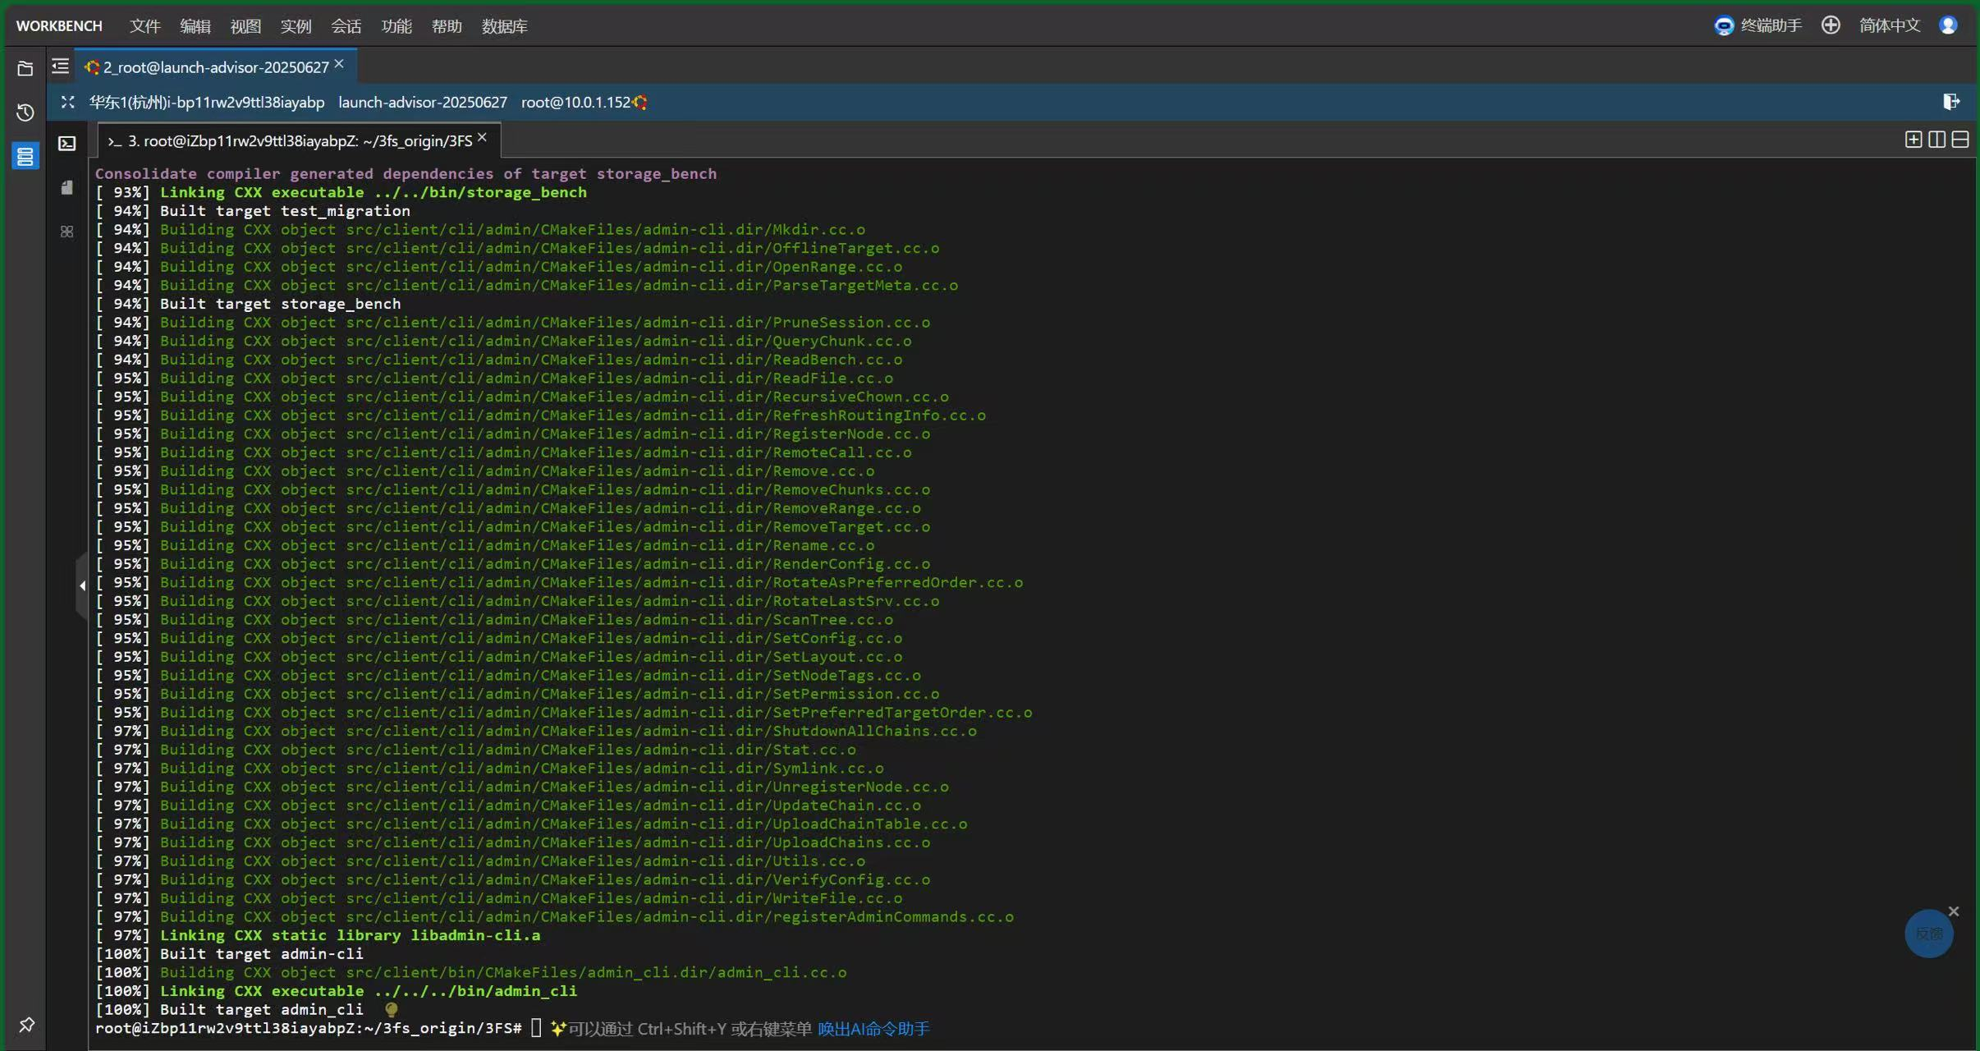
改写部分的编译运行——完全通过
运行cargo build –release，编译Rust 部分项目，生成​​高度优化的可执行二进制文件；运行cmake，编译C/C++部分代码

Slide 25
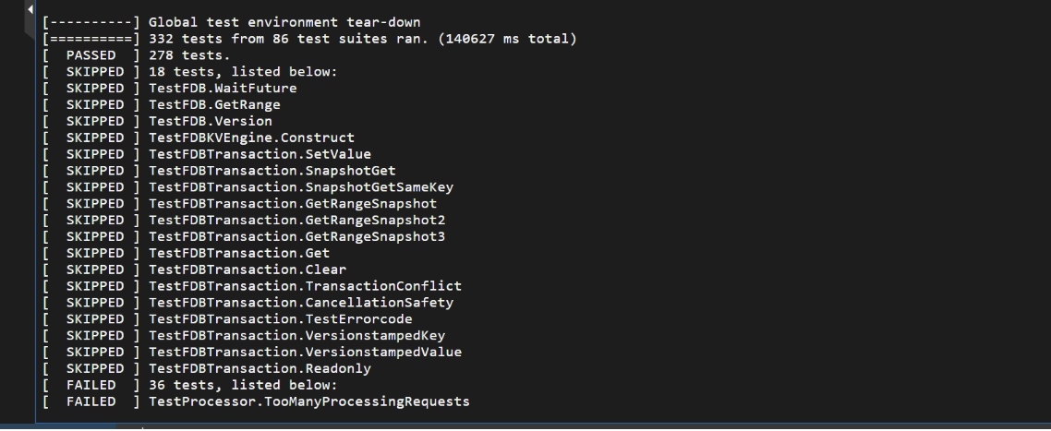
3fs自带tests单元测试结果： 改写后3fs功能和原版几乎是完全一致的，但是原版3fs也不能完全通过自己的单元测试
原版3fs：通过278，失败36

Slide 26
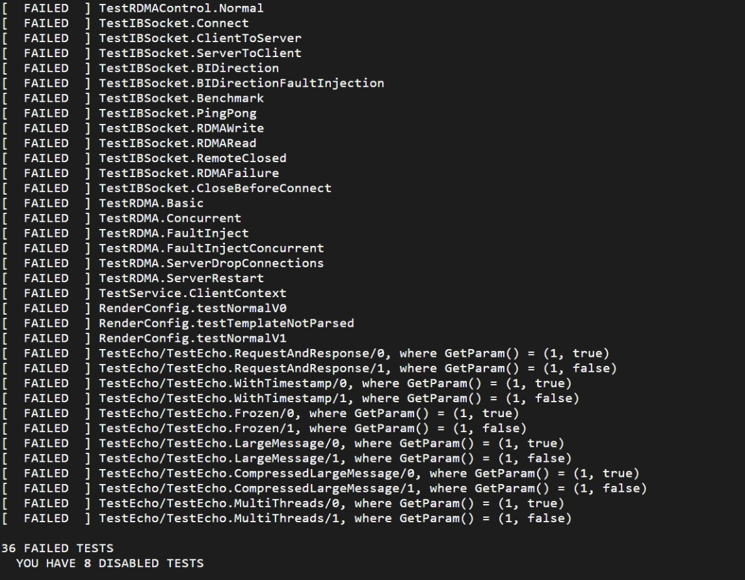
改写后3fs：通过278，失败36

Slide 27
代码安全性

Slide 28
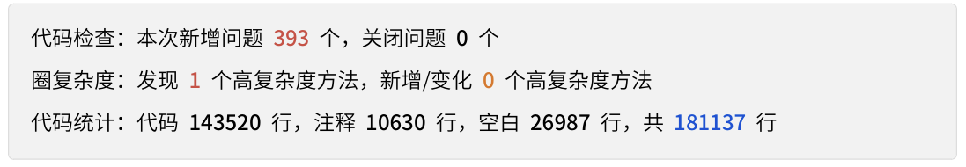
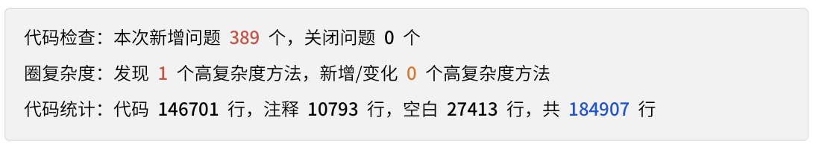
分析平台：腾讯云代码分析
原版测试结果
改写版本测试结果

Slide 29
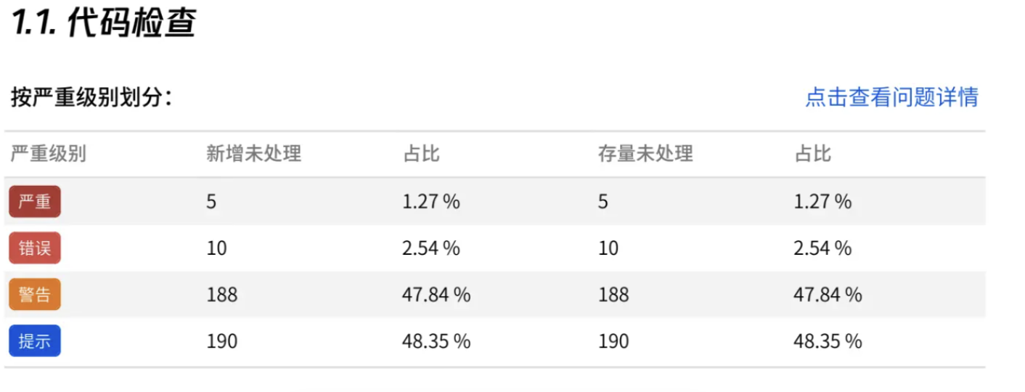
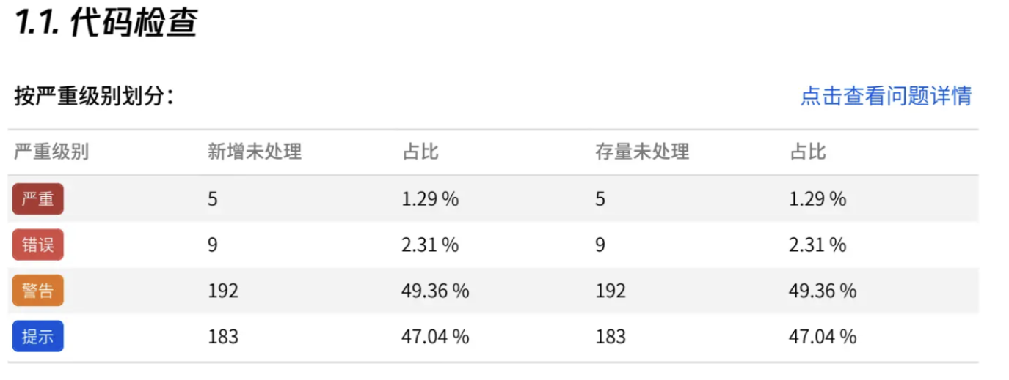
原版测试结果
改写版本测试结果

Slide 30
总结与展望

Slide 31
工作总结
​技术能力提升与创新实践​
提升了团队成员在并发编程、内存安全管理和系统性能调优等方面的工程能力
​安全性与可靠性的实质性突破​
借助Rust的所有权模型和类型系统，重构后的3FS在内存安全方面取得显著改进。
后续研究价值​
受限于硬件条件，没能完全进行性能验证

Slide 32
未来工作展望
改写版3FS的性能验证与提升
在有硬件的足够支持下，可以考虑对改写3FS的进行性能验证和优化
自动化一键部署3FS
未来可以实现单服务器+Docker一键部署进行功能验证，或者多服务器一键脚本部署进行功能和性能验证
对更多模块进行Rust改写
此次项目相关测试表明对FUSE模块的改写后，3FS的安全性有所提升。推测对更多模块进行Rust改写，尤其是对usrbio改写能够给3FS带来更多提升
对单元测试进一步验证
在对原版和改写的3FS进行单元测试时，发现均无法完全通过完整单元测试，并且错误的36个测试完全相同。这个问题可能是因为机器性能问题，也可能是3FS自身的问题。

Slide 33
谢谢 ！
请提宝贵意见

